Slide 1
ELEVAGES
16 avril 2021

Slide 2
Indicateurs
Entreprises agricoles et installations
Cheptels et productions
Produit et revenu
Déterminants
PAC
Attentes sociétales
Changement climatique
Organisation des producteurs
Prédateurs
Acceptabilité du métier (Vivabilité/conditions du métier/temps de travail/vie de famille)
AUTRES ?...

Slide 3
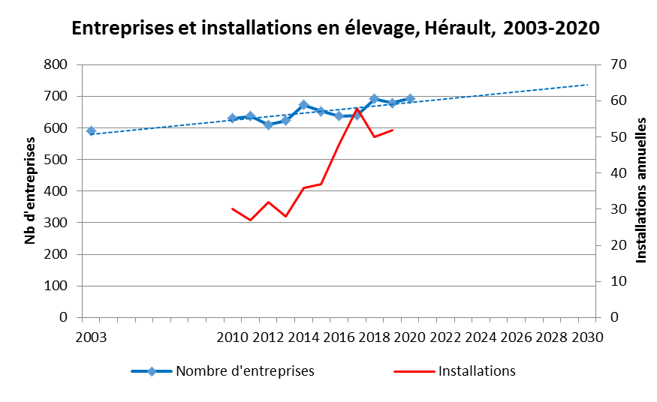
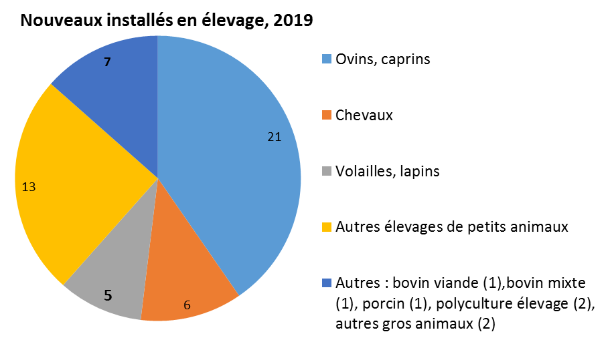

Slide 4
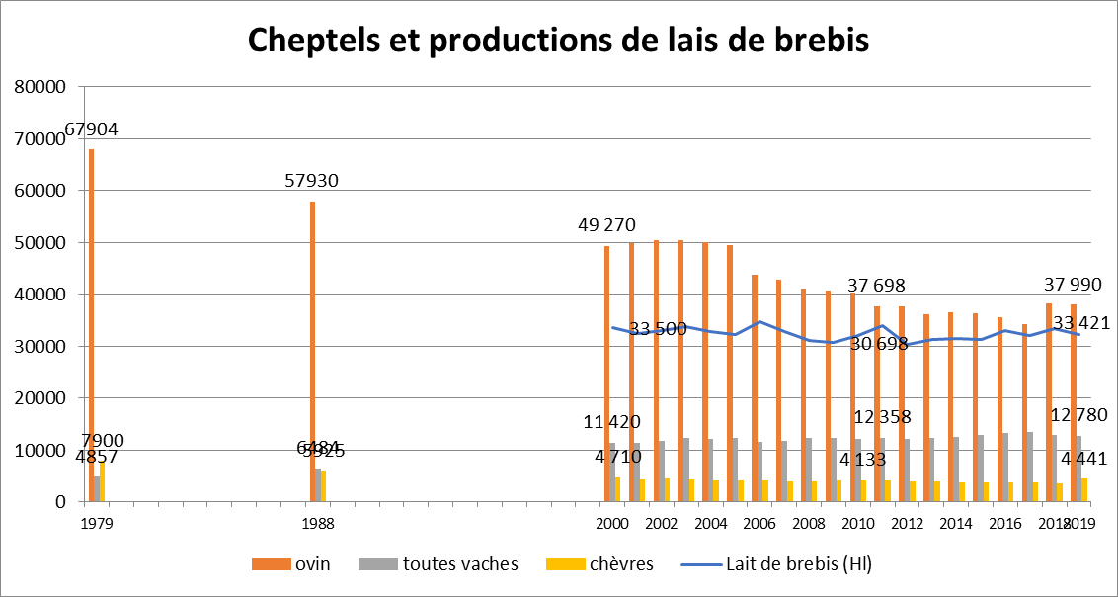

Slide 5
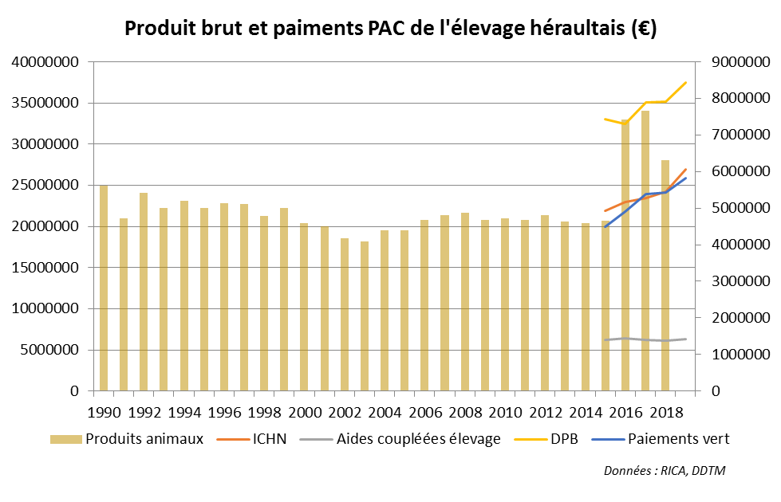

Slide 6
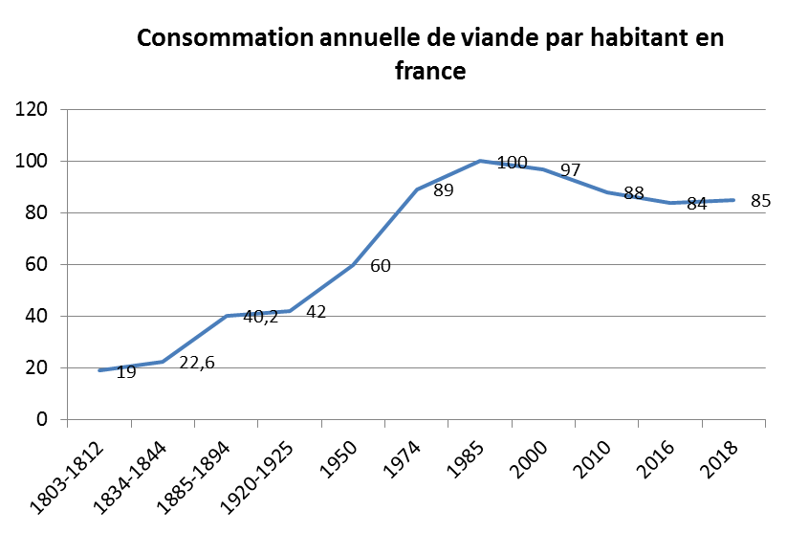
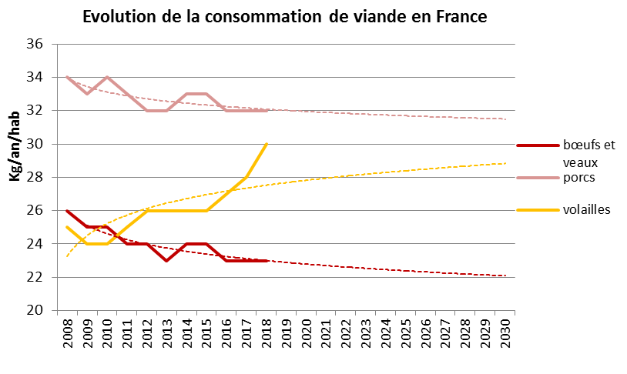
Attentes sociétales : labels et proximité
LOCAL
Organisation commerciale et logistique
Bien être animal

Slide 7
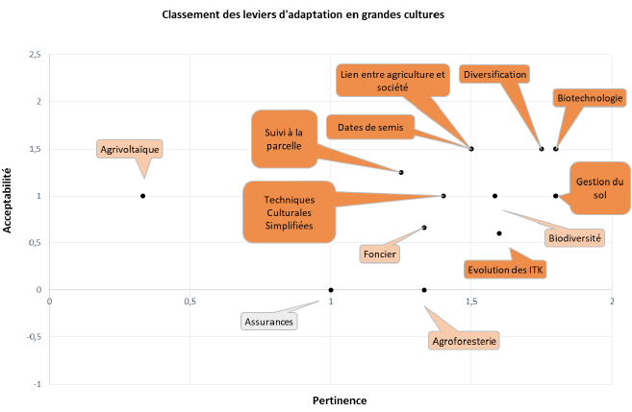
En quoi le changement climatique impacte les productions céréalières et votre métier ?
Confort thermique des bâtiments
Nvx fourrages (plantain, chicoré, prairies à fleurs variées….). méteils
Coopération inter-filières
Pâture vigne/vergers
Semis sous couvert, ACS,...
Baisse cheptel
calendrier de production
Tx d’utilisation
rôle des ligneux
Acheter plus

Slide 8
GRANDS PREDATEURS

